Slide 1
קידום נוער תוכנית היל"ה
השכלת יסוד ולימודי השלמה
"חינוך תעבורתי"
תוכנית לימודים למסלולי 10 ו-12
שנה"ל תשע"ו
تقديم المعلمة: ايمان دراوشة
2019

Slide 2
أجزاء الطريق

Slide 3
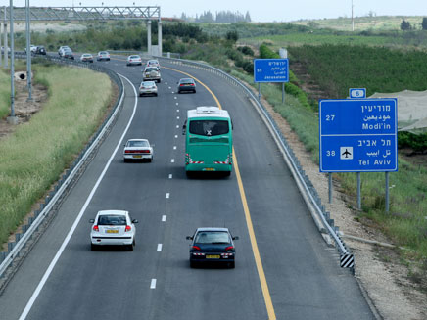
مسار -يعد جزء من عرض الطريق ، سواء كان محددًا أو غير محدد ، كافيًا لعمود واحد من حركة المرور باستثناء مركبة ذات دفعتين.

Slide 4
ممر عبور مشاة –جزء من الطريق الذي يتميز بأشارة على طريق أو علامة على الطريق كما يجب أن يعبرها المشاة.

Slide 5
جانب الطريق: المنطقة بجانب الرصيف ، بالقرب من حافة الطريق ، بعرض يصل إلى 3 أمتار أو إلى حافة قناة الصرف ، مع جانب القناة على بعد أقل من 3 أمتار من حافة الطريق.

Slide 6
الطريق - الشارع ، الزقاق ، المربع ، السكك الحديدية ، العبور ، الجسر أو أي مساحة مفتوحة يحق للجمهور عبورها. يشمل مصطلح "الطريق" الأرصفة ومناطق الفصل والمسارات على طول جانب الطريق.

Slide 7
تقاطع(مفرق) - منطقة تم إنشاؤها عن طريق اجتماع طريقين أو أكثر.

Slide 8
الطريق - جزء من الطريق مخصص لحركة مرور المركبات ولا يشمل جانب الطريق (שולים)

Slide 9
درب - طريق أو جزء من الطريق والذي لا يعد طريقًا ولكنه معدا لنوع سيارة مخصص أو للعبور منه (دراجة أو مشاة).

Slide 10
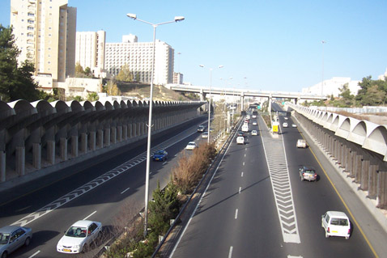
منطقة فصل - هيكل ، غيرمعد للمرور ، إشارة على سطح الطريق ، حديقة ، منطقة غير معبدة تقسم الطريق على طوله.

Slide 11
الرصيف - جزء من جانب الطريق من طريق المشاة ، سواء على المستوى مع الطريق أم لا.

Slide 12
קו עצירה - קו לרוחב הכביש או לחלקו, המסמן גבול לעצירת רכב סמוך לרמזור, לתמרור "עצור" או לפני מפגש מסילת ברזל או במקום שבו שוטר מכוון את התנועה. خط التوقف - خط عبر الطريق أو جزئيًا يحدد الحدود لإيقاف مركبة بالقرب من إشارة المرور أو علامة "توقف" أو قبل اجتماع السكك الحديدية أو حيث يقوم ضابط الشرطة بتوجيه حركة المرور.

Slide 13
כביש חד סיטרי - זהו כביש שתנועת כלי הרכב בו מותרת בכיוון אחד בלבד. طريق أحادية الاتجاه - هذا طريق يُسمح فيه فقط بحركة المرور أحادية الاتجاه

Slide 14
רחוב משולב - זוהי דרך המיועדת למשחקי ילדים, להולכי רגל ולרכב אשר בכניסה אליה מוצר תמרור מספר 100 המורה על רחוב משולב ועד התמרור המורה על קצה הרחוב המשולב. الشارع المدمج - هذا طريق مصمم لألعاب الأطفال والمشاة والمركبات التي ، عند مدخلها ، عبارة عن علامة مرور 100 علامة ترشد شارعًا متكاملًا وعلامة مرور على حافة الشارع المتكامل.

Slide 15
קו הפרדה רצוף - תפקידו להפריד בין תנועות הבאות מכיוונים שונים. خط الفصل المستمر - وظيفتها لفصل الحركات التالية من اتجاهات مختلفة.

Slide 16
קו קטעים - מטרתם להפריד בין הנתיבים בכביש. جزء الخط - الغرض منه هو فصل ممرات الطريق

Slide 17
כביש דו סיטרי - זהו כביש שתנועת כלי הרכב בו מותרת בשני הכיוונים. طريق ذو اتجاهين - هذا طريق يُسمح فيه لكلتا المركبتين في كلا الاتجاهين.

Slide 18
مشاهدة فيديو
https://www.youtube.com/watch?v=QWH3_bTyKV8
فيديو يتحدث عن أجزاء الطريق

Slide 19
شكرا على الاصغاء!!

